Slide 1

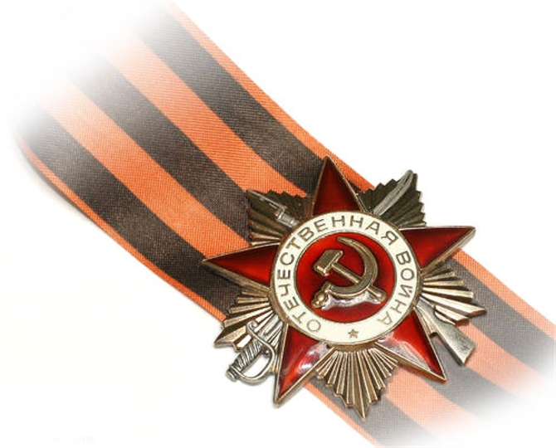
Мы помним…
Чтим…
Гордимся…
МОУ
Ухтуйская
СОШ

Slide 2
Альбом воспоминаний
Годы,
прожитые войной
Авторы работы: Проценко Никита, Дыкус Юлия, Ковтун Анастасия учащиеся МОУ Ухтуйская СОШ Иркутской области, Зиминского района, с. Ухтуй. | Руководитель: Бровкина Анна Николаевна, учитель истории, руководитель краеведческого кружка МОУ Ухтуйская СОШ Иркутской области, Зиминского района, с. Ухтуй.

Slide 3
«Мы должны знать свою историю, знать её такой, какая она есть, извлекать из неё уроки, всегда помнить о тех, кто создал Российское государство, отстаивал его достоинство, сделал его великим, мощным, могучим. Мы сохраним эту память и сохраним эту связь времён…»
В.В. Путин

Slide 4
Цель:
воссоздать картину жизни
фронтовиков и жителей тыла
в период
Великой Отечественной войны

Slide 5
Выберите текст
2. Антипины Дарья, Кристина, Александр
4. Бочкова Татьяна
7. Гаманец Александра
5. Бурмакина Лилия
6. Васина Светлана
3. Батырова Любовь
1. Азарова Алёна
9. Думова Елена
11. Дыкус Юлия
14. Кременской Михаил
12. Князева Татьяна
13. Корин Иван
10. Душкина Ирина
8. Глущенко Алёна

Slide 6
Выберите текст
16. Кривоносенко Любовь
18. Михейко Наталья
21. Ощепкова Нина
19. Московцев Вадим
20. Непокрытова Алёна
17. Кулягин Антон
15. Кременский Николай
23. Протопопова Анна
25. Радюк Лилия
28. Слепнёв Иван
26. Самойленко Павел
27. Селезнёв Иван
24. Сабанина Александра
22. Парадуха Юлия

Slide 7
Выберите текст
30. Таратун Евгения
32. Фалеев Николай
31. Ташпаевы Александр и Максим
29. Ступина Жанна
33. Фомин Сергей
34. Фурсов Дмитрий
35. Чернышёв Никита
37. Шишлянникова Ирина
39.
Кабанцева М. Д.
Шиверский Иван
Памятник
38. Ковтун Анастасия
36. Шевчук Дмитрий

Slide 8
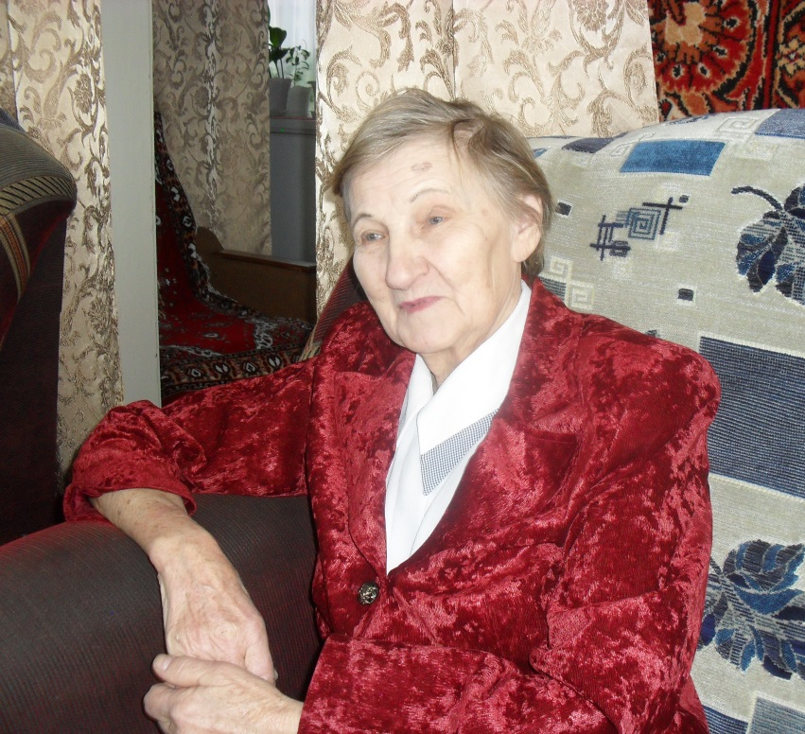
Мой брат
После войны
Украденное детство
Открытие памятника
Жизнь во время войны

Slide 9
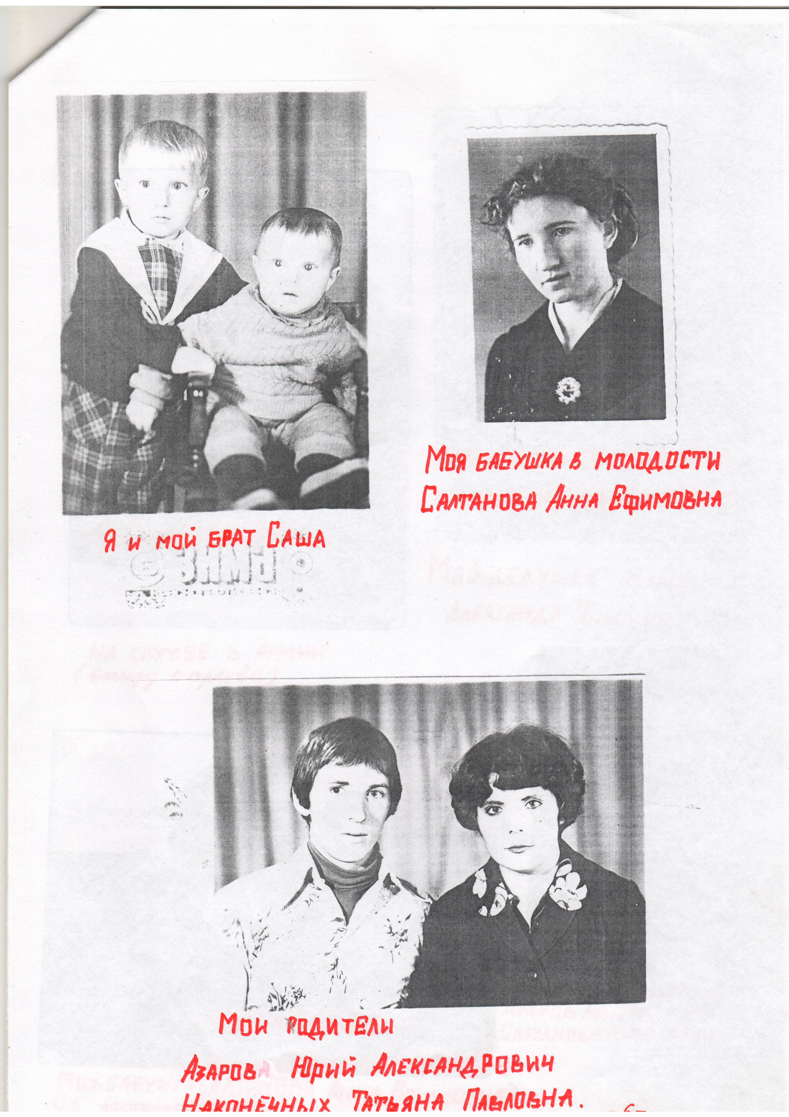
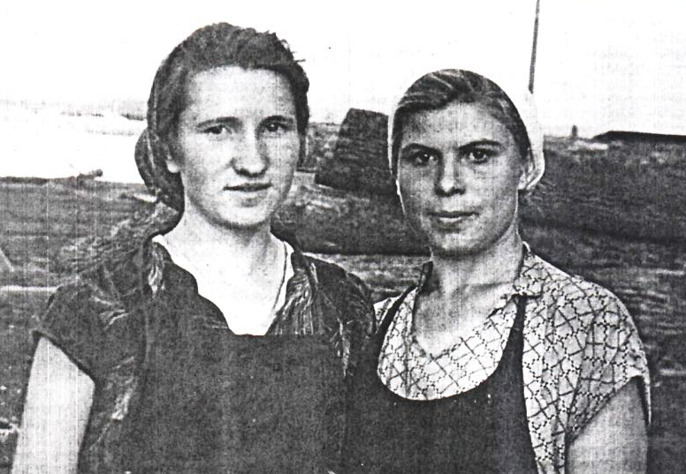
1. Азарова Алёна (выпуск):
«Мать моего отца Салтанова Анна Ефимовна родилась в 1838 г. в с. Глинки, она рассказывала: «Отца забрали на войну в 1941 г. Вскоре пришла похоронка, в ней говорилось, что отца похоронили под селом Ломоносово в Белоруссии».

Slide 10
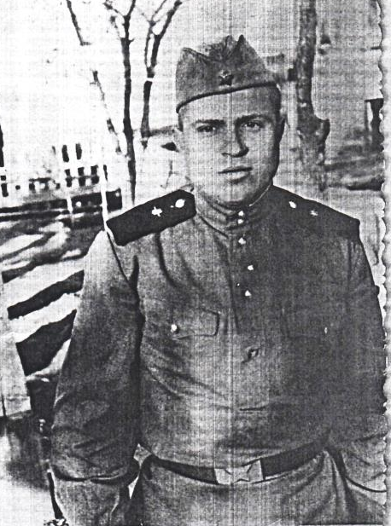
1. Азарова Алёна (выпуск):
«Мой дедушка Азаров Александр Тихонович родился в 1934 году в городе Барнауле Алтайского края, в 1939 г. семья переехала в Константиновск. Вскоре началась война и моего прадеда забрали на фронт… В семье моего деда было пятеро сыновей: Иван, Шура, Коля, Саня, Гоша. Так как мой дед был самым старшим, то на его плечи легла большая ответственность. Работать в колхозе он начал в девять лет. Пас коров, косил сено, работал на лошадях. В общем, работать ему приходилось почти на всех сельских работах».

Slide 11
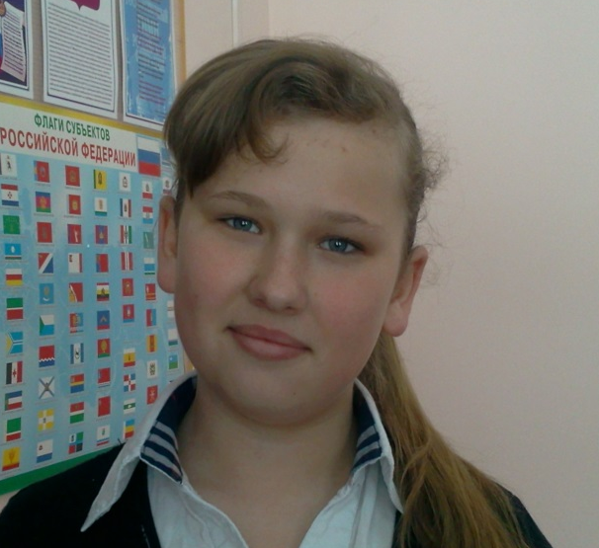
2. Антипина Дарья:
«Антипин Иван Алексеевич. Наш прадед родился в селе Покровка в 1891 году. У него были два брата.
Антипин Иннокентий Иванович родился он в 1921. В 1941 г., был призван в армию Зиминским военкоматом. С июля 1942 года участвовал в боях под Сталинградом. Был артиллеристом. Погиб в 1943 году.

Slide 12
Антипин Михаил Иванович родился в 1918 году в селе Ухтуй. В 1939 году был призван в армию на дальний восток, затем в сентябре 1941 года был переброшен на запад. Был пулеметчиком, старшиной роты. Погиб в 1944.
Антипин Александр Иванович. Родился в 1916 году. До войны он работал в милиции. Боролся с преступностью. Принимал участие в Курской битве. Был награждён медалями. Умер в 1978 г.
Имена Михаила Ивановича и Иннокентия Ивановича Антипиных написаны на обелиске памятника нашего села. Наша прабабушка Антипина Дарья Ивановна принимала участие в открытии этого памятника».

Slide 13
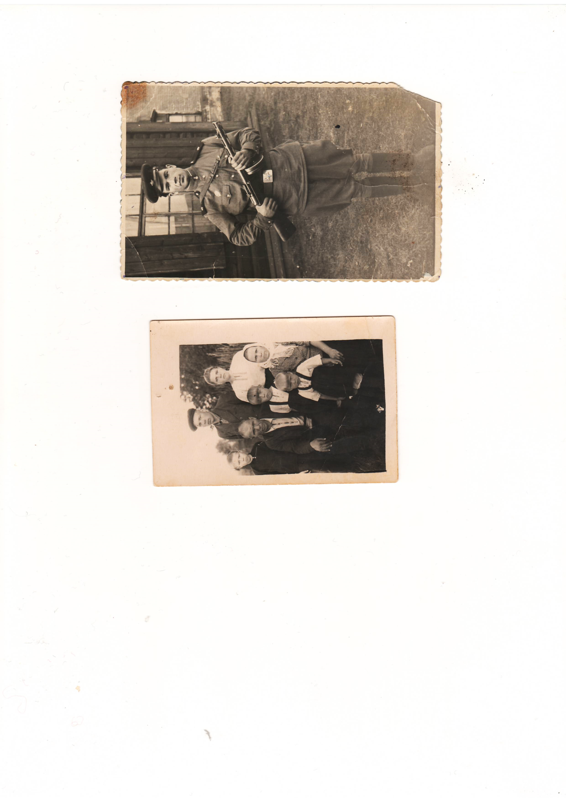
3. Батырова Любовь (выпуск): «Моя бабушка родилась 9 августа 1934 года, в деревне Яхонтово. Бабушка росла в большой семье из 14 человек. Семья была дружная, все делали вместе, помогали родителям. Ее мать была очень хорошей, ласковой и любящей, она многое умела делать.
В свободное от работы время пряла пряжу, вышивала и вязала. Отец был военным, постоянно находился в командировках. Кроме меня, говорит бабушка, в семье были старшие и младшие братья и сестры. Жили хорошо, но в 1941 году началась война. Тогда было много горя - голод, холод. В восемь лет моя бабушка в первый класс. В деревне школа была только до четвертого класса, поэтому она отучилась только до четвертого класса. В школе бабушка училась на «отлично». После четвертого класса она проработала четыре года в колхозе.

Slide 14
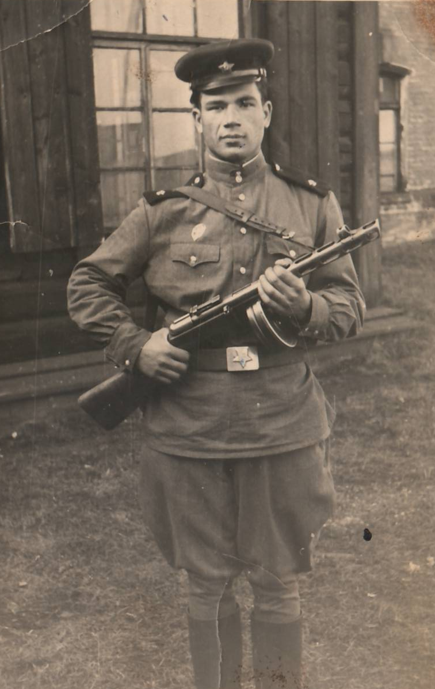
В колхозе она ухаживала за лошадьми, так как всех мужчин забрали на фронт. Кроме этого бабушка ходила на танцы, в кино. Она очень хотела продолжить учиться, но денег на учебу не было. И поэтому она сбежала в город Зима. Здесь она выучилась она стрелочницу. Семь лет она проработала стрелочницей на железной дороге. Бабушка работала хорошо, как хорошему работнику ей давали бесплатные билеты в кино, на танцы, на концерты. На концерте бабушка встретила свою любовь. Звали, его Сейлиханов Балта Владимирович, родился он 1 января 1931 года».

Slide 15
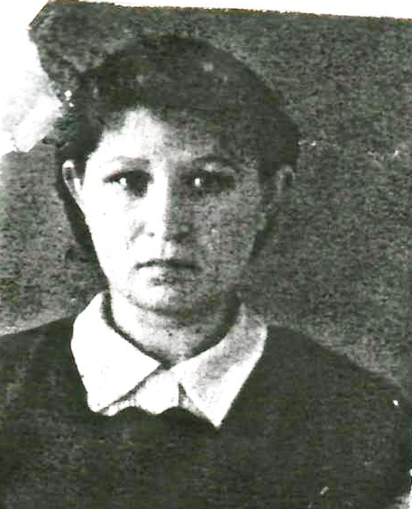
4. Бочкова Татьяна:
«В 1942 году отец моей бабушки, Селезнёвой Таисии Александровны, ушёл на фронт. Его семья осталась в Ухтуе. Самому старшему ребёнку, брату бабушки было тогда десять лет, а младшему один годик.
Во время войны прадед был дважды ранен, а в 1943 году он погиб. До сих пор мы не знаем, где он похоронен. Бабушке и её старшему брату летом приходилось много работать в колхозе, а зимой они учились в ухтуйской школе. Жили они плохо, голодали, одеть было нечего, одежда была одна на двоих. Но все работали и ещё собирали и высылали на фронт посылки для солдат с вещами. Казалось, все трудности пережили и дождались Победу. Но и на этом трудности не закончились, 1946 г. был очень голодным. От голода пухли. Из еды была только картошка, которой не хватало даже до середины зимы. А ещё была трава, которую тоже ели…».

Slide 16
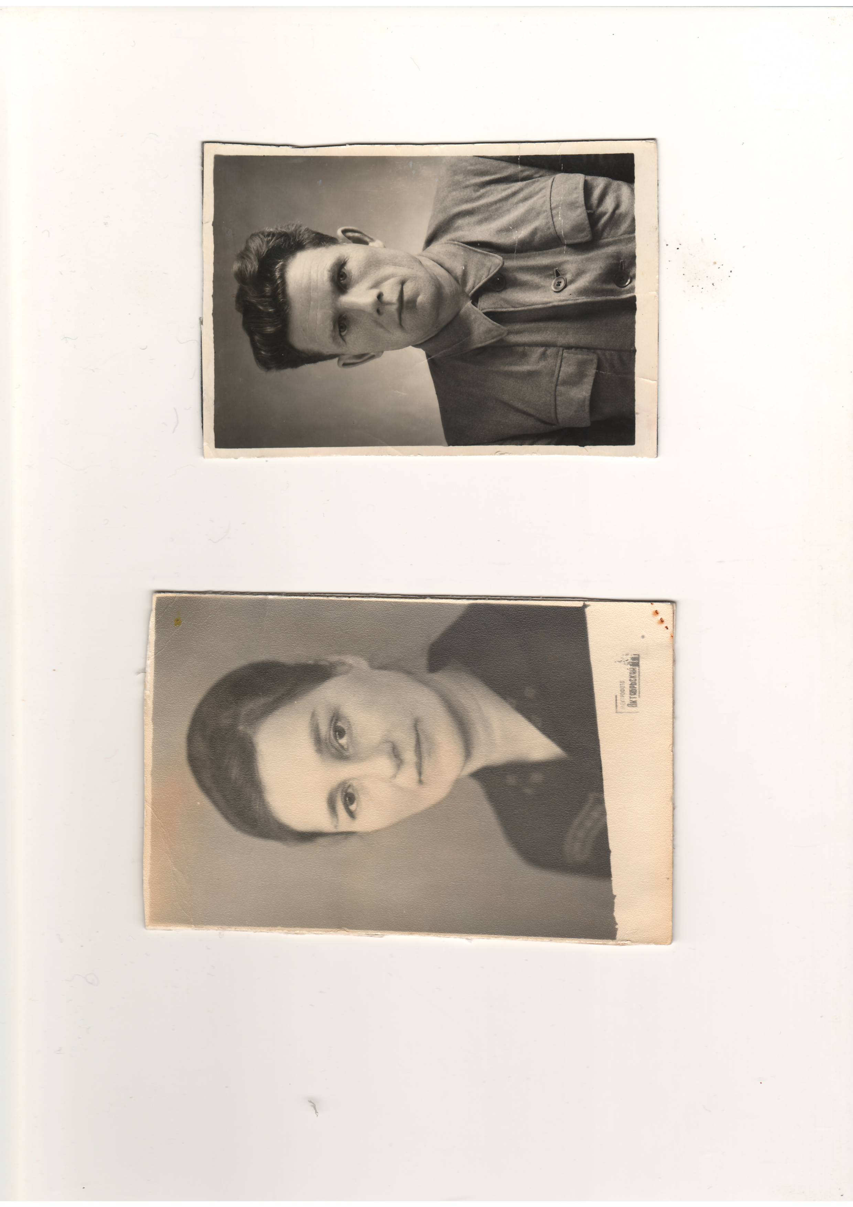
5. Бурмакина Лилия
«Я расскажу о своём прадедушке. Его звали Звонков Илларион Антонович (1918 – 1988). После окончания семи классов он поступил и окончил Красноярский педагогический техникум, по окончании которого был призван в армию.
В 1939 г. попадает на Карельский фронт, где прослужил до окончания финской войны, затем был направлен на Западный фронт в качестве комсостава. Дважды был ранен, дошёл до Польши. Затем его часть перебросили на Дальний Восток для строительства военных сооружений. А когда в 1945 г. началась война с Японией, мой прадедушка принимал участие в военных действиях против Японии. Здесь же в 1945 г. он встретил мою прабабушку, которая служила на флоте матросом. Японцы часто бомбили советские корабли, плавающие в Японском море. Было очень страшно, а наши зенитные батареи сбивали японцев. До октября 1945 г. мой прадедушка находился в действующей армии.

Slide 17

5. Бурмакина Лилия
«Мою прабабушку звали Шевченко Екатерина Васильевна. В 1942 г. была призвана в действующую армию на Тихоокеанский флот, где прослужила до августа 1945 г. В 1945 г. Екатерина и Илларион поженились. У них родились четыре дочки: Галина, Татьяна, Валентина и Светлана».

Slide 18
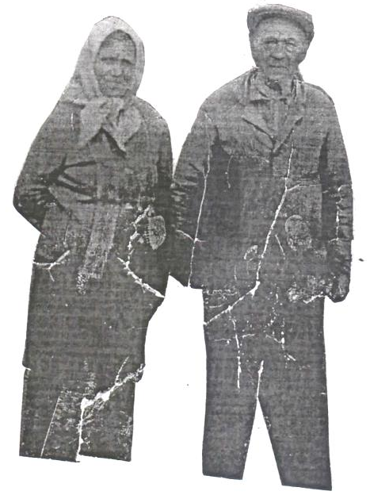
6. Васина Светлана
о своей бабушке Пелагее Дмитриевне: «У моей бабушки девять детей. Во время войны у неё росли Катя, Коля, Лена. Бабушка изо всех сил старалась прокормить их. Однажды она пошла к богатому человеку и отдала ему скатерть, серёжки, кольцо. И он дал ей хлеб. Но этого было мало. И бабушка пошла и отдала свадебное кольцо, а он дал ей 247 штучек риса в бутылочке из-под йода. Они всё это съели. Катя, не выдержав голода, полезла к немцам в огород. Немец поймал её за волосы и потащил её к телеге. Затем он бросил отраву в яму и бросил туда Катю. Через пять дней бабушка нашла Катю мёртвой…»

Slide 19
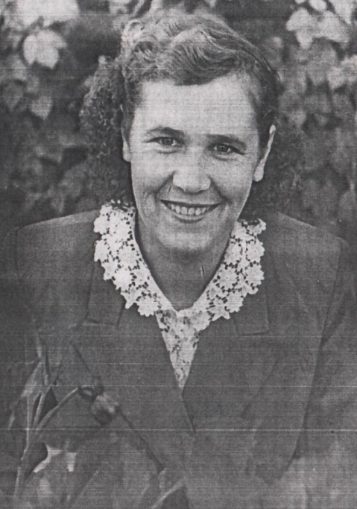
7. Гаманец Александра (выпуск): «Моя бабушка Гаманец (в девичестве Кабанцева) Елена Иосифовна родилась 5 сентября 1931 года в деревне Халты Заларинского района. В её семье было пять человек.
Бабушке было всего десять лет, когда началась война. Отец ушёл на фронт. Жить стало намного сложней. Младшая сестра Лида заболела и умерла во время войны. В 1942 году бабушка в возрасте 12 лет начала работать в колхозе. Косили траву, жали хлеб. В свободное время всей семьёй вязали носки и рукавицы на фронт солдатам. Деревня Халты – это глухая, бедная, как и многие другие деревня. В ней было только несколько построек, но среди них были контора, клуб, детский сад.

Slide 20
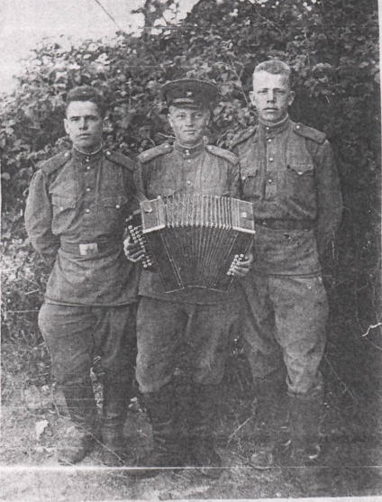
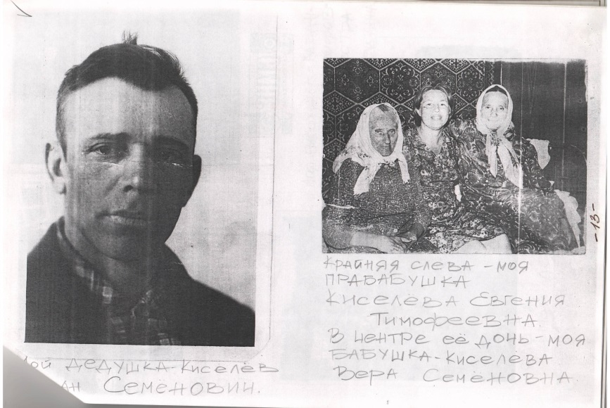
7. Гаманец Александра (выпуск): «Мой дедушка – Киселёв Иван Семёнович родился в Крещение 1931 г. в селе Тулюшка Куйтунского района. В школе он обучался семь классов. Был очень трудолюбивым и старательным, честным и очень ответственным человеком. Когда началась война, он в свои десять лет сел за рычаг бульдозера и так проработал всю войну. Только после войны он смог выучится в училище механизации. В мирное время работал механизатором».

Slide 21
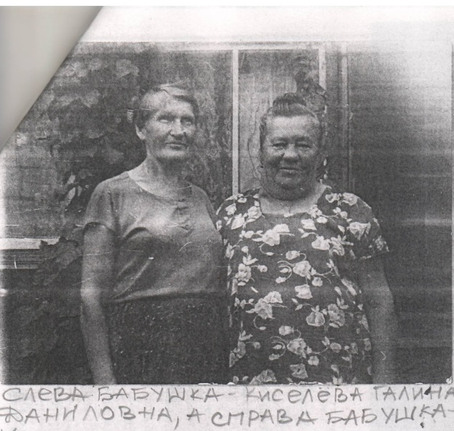
7. Гаманец Александра (выпуск):
«Другая моя бабушка – Киселёва (в девичестве Шамракова) Татьяна Даниловна родилась в 1953 году в с. Чеботариха Куйтунского района в бедной и многодетной семье (всего было одиннадцать детей). В годы войны четверо ребятишек умерли, а Татьяну родители отдали в «люди». Она работала нянькой в чужом доме, так сама себе зарабатывала на еду».

Slide 22
8. Глущенко Алёна
(выпуск 2011): «Зинаида Петровна Топханова родилась в 1918 году 12 ноября в Иркутской области Заларинского района в поселке Корсунгой.
В 1938 году закончила годичные курсы продавцов и до 1942 года работала в г. Улан- Удэ. 1942 года призвали в Армию, служила в частях ПВО Читинской области телефонисткой, затем перевели начальником Топханову и до конца войны служили в одной дивизии, но мечты были попасть на фронт туда, где идут жаркие бои. Но не всем было суждено воевать, кому- то надо было охранять нашу восточную границу. И недаром дивизия была на чеку в канун войны, Японцы открыли нам свои планы, но за месяц наша Армия подавила эту вылазку, за что была Зинаида Петровна награждена медалью за боевые заслуги. В 1958 году работала в колхозе, пока не ушла на заслуженный отдых».

Slide 23
9. Думова Елена (выпуск 2005):
В 1924 году родился мой дедушка Лыткин Пётр Алексеевич (12.07.1924 – 15.03.2002) около города Тулун в селе Годолей. В семье их было пятеро детей – три сетры, брат и он. Отца звали Алексей, а мать Евдокия.
Отец работал плотником, а мать бригадиром на МТФ. В 1935 г. дедушке было 11 лет, у них из-за болезни умерла мать. В 1938 г. дедушка окончил семь классов и устроился на работу в колхоз. В 1942 г. его призвали в армию в Читинскую область на станцию Борза. Дедушка был командиром взвода пулемётного отделения. Звание у него было старшинаКогда закончилась война с немцами, второй фронт открыли японцы и наш дедушка участвовал в боях на Дальнем Востоке. Пока длилась военная служба дома в 1943 г. умер его отец и двенадцатилетняя сестра Галина. За всю военную службу он был награждён боевыми медалями и орденами за боевые заслуги. Самая дорогая награда, которой дедушка очень дорожил – это орден Красной Звезды».

Slide 24
10. Душкина Ирина (выпуск) :
«Моя бабушка Душкина Мария Андреевна родилась 5 июля 1938 г. в деревне Уланово Красноярского края. Её папа Чекрыгин Андрей Яковлевич и мама Чекрыгина Пелагея Межевна работали в колхозе, сеяли, пахали, убирали, косили сено. У бабушки было четыре брата и сестра – Иван, Сергей, Михаил, Николай, Фрося. Старший брат два раза убегал на фронт с другом. Первый раз его вернули, а второй раз не вернули, так как они убежали далеко. Иван прошёл всю войну…»

Slide 25
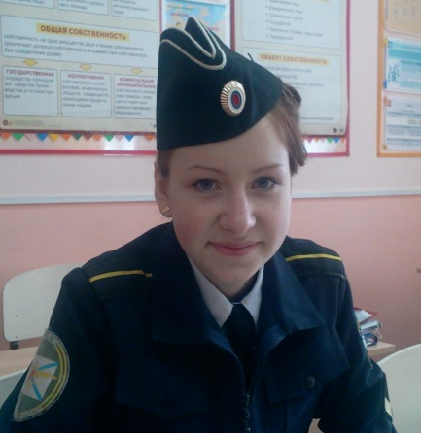
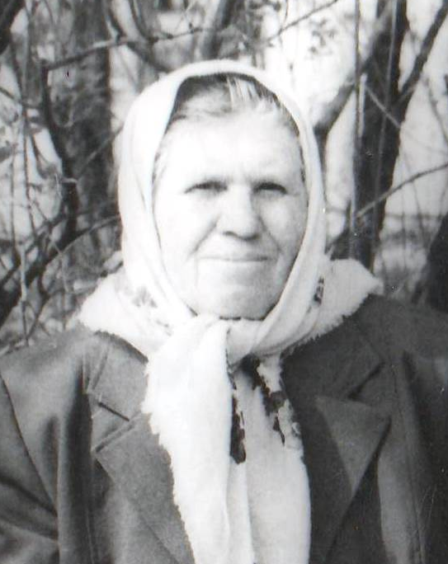
11. Дыкус Юлия (учащаяся 11 класса):
«Моя прабабушка, Сухобрус Мария Дементьевна в годы войны была юной девушкой. Захватив Белоруссию немецкие оккупанты продвинулись в глубь страны и захватили Украину.
А её семья в то время жила в Черкасской области. Их молодых парней, девушек заставляли работать на немцев. Они копали окопы, строили оградительные сооружения. Жить было в то время очень трудно. Есть было нечего. Родители боялись за своих детей. Когда освободили их село от фашистов, моя прабабушка помогала фронту».

Slide 26
12. Князева Татьяна
рассказывает о своём отце: «Мой папа родился в 1936 г. в трудное для страны время. В школу пошёл с семи лет 1943 г. В пионеры вступил, когда учился в четвертом классе. Носил штапельный галстук. Он учился хорошо».

Slide 27
13. Корин Иван (выпуск):
«Моего дедушку звали Осипчук Павел Николаевич. Он родился 20 июля 1922 г. в Заларинском районе в деревне Большая Заимка. Дедушка закончил семь классов, потом, когда началась война, его забрали на фронт… С 1941 - 1945 гг. работал водителем на машине, возил офицеров, дошёл до Берлина, имеет награды. Умер, когда ему было 74 года».

Slide 28
14. Кременской Михаил (выпуск):
«Моего дедушку звали Кременской Михаил Михайлович, он родился в 1931 г. в с. Степной Дворец. В его семье было 4 человека: 3 мальчика и 1 девочка. Дедушка закончил 7 классов, когда ему было 10 лет, началась война. Его отца забрали на войну, а в 1943 году на Курской дуге он пропал безвести. После окончания школы дед пошёл учиться в ФЗУ при авиационном заводе в город Улан-Удэ».

Slide 29
15. Кременский Николай (выпуск):
Моя бабушка Чуча Анна Григорьевна родилась в 1924 г. в деревне Крюково Зиминского района. Сейчас этой деревни уже нет, а раньше там был колхоз. Бабушка училась там, потом работала. Всю войну собирали живицу (смолу). А потом, после армии туда приехал мой дедушка – Чуча Виктор Николаевич, они поженились».

Slide 30
16. Кривоносенко Люба (выпуск):
Дед ушел партизанить в «Беловежскую пущу» т.к. он был председателем с/совета. Вместе с ним ушла и партизаны его старшая дочь Варя. Она была комсомолкой, и что бы ее не угнали в Германию, она ушла с отцом. Она вместе с
другими ребятишками угоняла в лес скот, чтобы не достали немцы. После того, как село Красное было захвачено немцами, бабушку с детьми чуть не расстреляли. Их выгнали из дому в баню, а большой дом заселился главный немецкий капитан. Бабушка как могла кормила детей, и старалась, чтобы они не показывались на глаза немцам. Когда наши войска освободили Брянск и область, от деревни осталось половина домов. После окончания войны, дед вернулся в родное село, где продолжил работу в сельском совете председателем и начал поднимать колхоз. Когда началась Великая Отечественная война прадеда и старшего сына Георгия забрали на фронт, где и погибли прадед в 1943 г., а Георгий в 1942 г., его похоронную принесли в августе. Они занесены в книгу «Память».

Slide 31
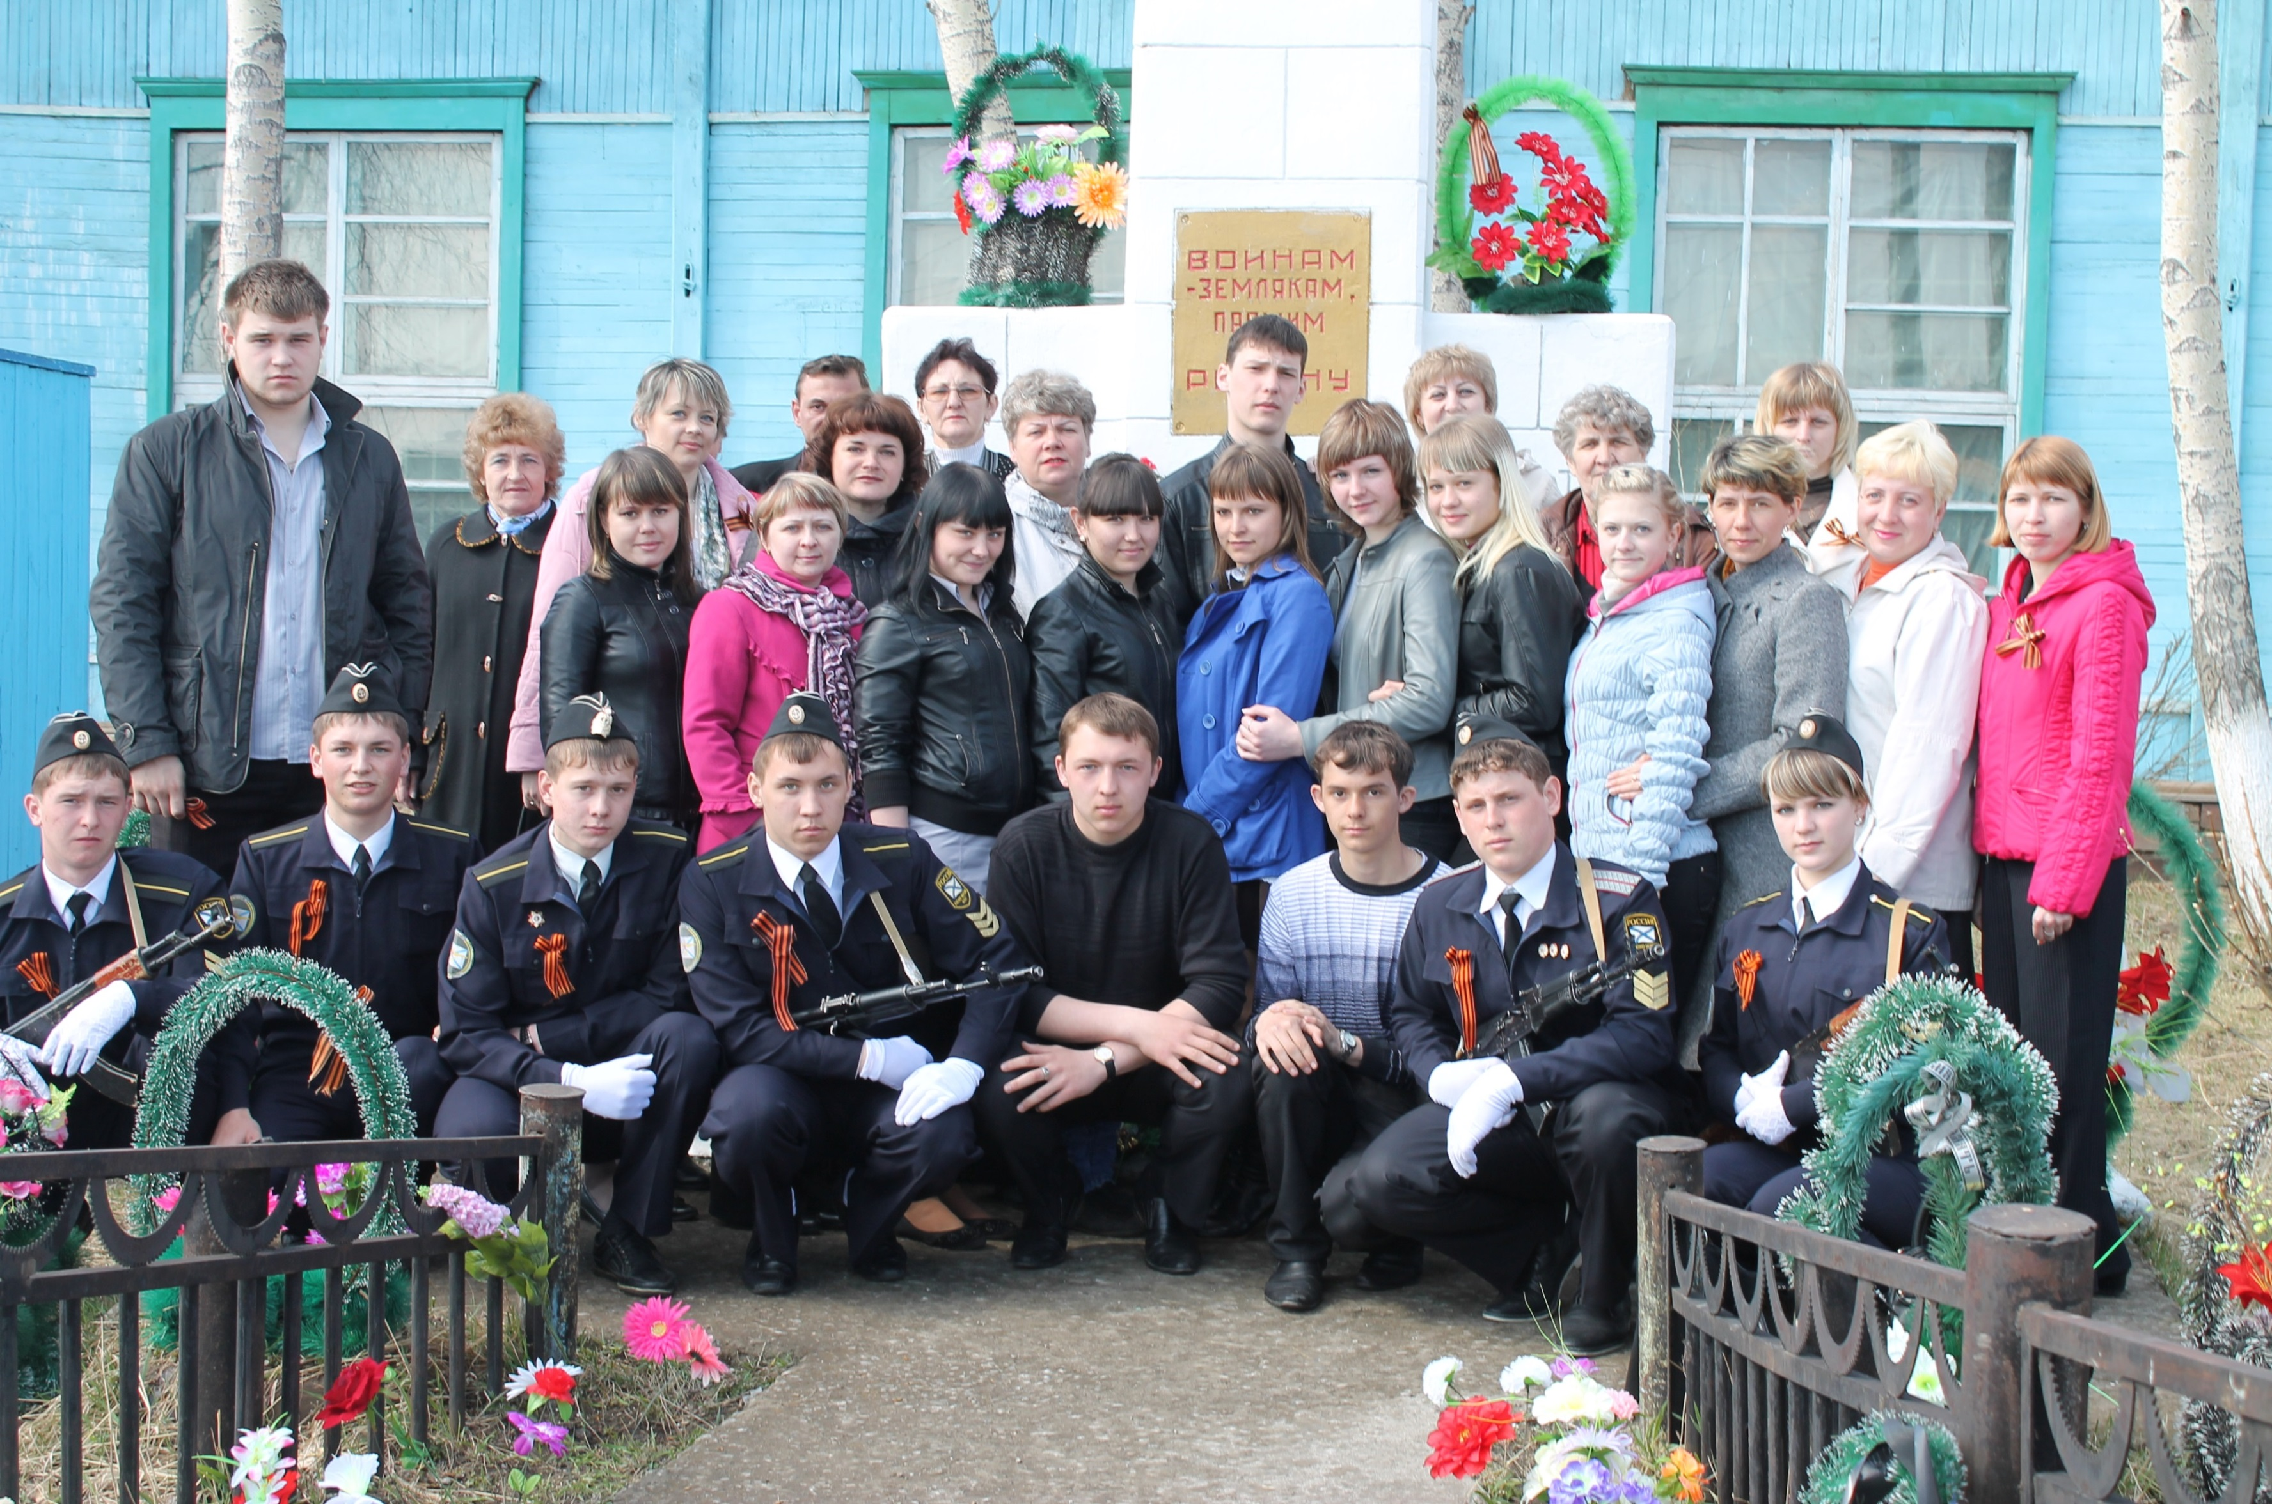
Кулягин Антон (выпуск 2012):
«Мой прадед Ерёменков Арсений Алексеевич, 1918 г. рождения был призван Зиминским РВК
на сверхсрочную службу в октябре 1938 года в 28-й танковый полк, в мае 1940 года был уволен в запас. В августе 1941 года вновь призван по мобилизации Зиминским объединённым городским военкоматом на службу помощником командира взвода 934-го стрелкового полка. Сражался на Волховском фронте, где сержант Арсений Алексеевич 17 января 1943 года был легко ранен в голову. После госпиталя 22 марта этого же года получил тяжёлое ранение в голову – ушиб мозга и пролом височной кости. Согласно записи в военном билете от 16 мая 1944 года на основании ранения, был уволен в запас в звании сержанта. После демобилизации вернулся домой в село Масляногорск.

Slide 32
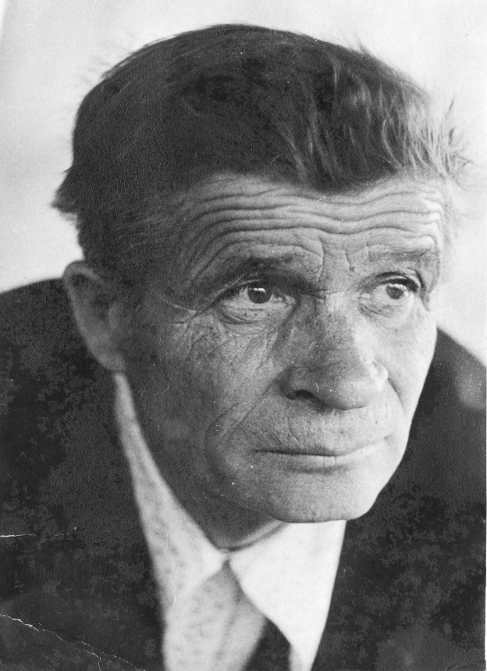
Кулягин Антон (выпуск 2012):
Там работал в Зиминском зерносовхозе до 1978 года, после чего ушёл на заслуженный отдых. Контузия и ранения в голову всегда напоминали о себе.
Глухой, с осколками снаряда в виске прадед прожил до 1989 года и умер в селе Батама, куда его со своей женой, моей прабабушкой Ерёменковой Анной Яковлевной забрали их дети – моя бабушка Таня и её сестра Галина. Семья у них была большая – воспитывали шестерых детей (Анатолий, Людмила, Валентина, Надежда, Татьяна, Галина).

Slide 33
18. Михейко Наталья (выпуск):
«Моя бабушка, ветеран войны Трубчина Надежда Павловна родилась седьмого января 1892 г.в Балаганском районе. В 1941 г., когда началась война её муж воевал, прослужил три года,потом его ранили и он полгода лежал в госпитале. В войну день и ночь работали часов до 3-х ночи. Был огород в один га, бабушка работала на ферме, не коров доила, а конюшила».

Slide 34
Московцев Вадим (выпуск):
19. «Мой дедушка Московцев П. К. родился в 1925 г. в деревне Шиловичи. В восемь лет пошёл в школу, учился до третьего класса. После школы пошёл работать в колхоз «Коммунар». Когда началась война, мой ещё юный дед попал в плен к немцам. Его увезли в Германию на работы. Из Германии его отправили во Францию, опять же работать, но ему удалось бежать. Он вернулся обратно в Шиловичи. Когда ему было 17 или 18 лет, он приехал в Черемхово и стал работать на шахте проходчиком».

Slide 35
20. Непокрытова Алёна:
«1941 г. наступило противное всему человечеству время. Была зима 1941 г., сельсоветом был издан приказ: отправить женщин на скатку по Оке. И в число этих людей была записана Варвара - моя бабушка. Неделя была расписана по часам. В понедельник они вставали рано утром, и шли пешком до Бохвало (за двадцать пять километров от Георгиевска), где и начали скатывать лес с берегов в Оку. Их бригада состояла из трех девушек и одного мужчины. Было очень тяжело».

Slide 36
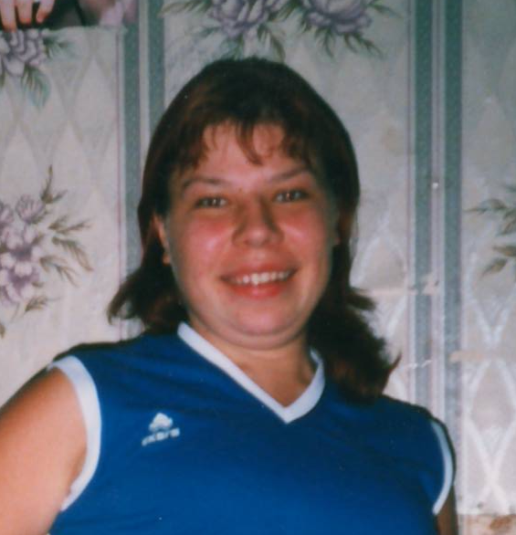
21. Ощепкова Нина:
«Когда дедушка, Ощепков Прокопий Иванович, ушёл на фронт, то бабушка осталась одна с двумя детьми. Она всю войну работала в колхозе «Перелом». На конях возила солому, дрова, которые в лесу пилила вручную. Осенью хлеб убирала и в снопы вязала. Когда уходила на работу, то детей оставляла одних. Печку протопит рано утром. Пока было тепло, Коля с Катей играли, а когда становилось холодно, они залазили под тулуп и ждали пока мать не придёт с работы…»

Slide 37
22. Парадуха Юлия (выпуск):
«Мать моего папы, Степанида Михайловна и ее мать, сестра жила на Украине. На Украине как мне рассказывала баба, осталось все, что они годами покупали и зарабатывали и, в конце концов, все забрала война. Во время войны помогали русским солдатам. Во время войны познакомилась с Новиковым Владимиров Терентьевичем. После войны приехали в его родное село Глинки. Работал он механизатором, а баба работала в животноводстве. Он умер, когда моему отцу было семь лет».

Slide 38
23. Протопопова Анна (выпуск):
«Моя бабушка родилась в 1926 году. В военное и послевоенные годы бабушка жила в таёжной сибирской деревне. В пятнадцатилетнем возрасте работала вздымщицей, то есть собирала
живицу и сдавала в артель. Из живицы делали скипидар, дёготь, которым пропитывали шпалы. Там же работала в байдарке, где изготовляли бочки для живицы. Жили очень трудно. У кого не было подворья собирали ягоды, грибы, черемшу. Из щавеля варили борщ. Выдавали рожь, из которой мололи муку, пекли лепёшки и хлеб. Огороды вспахивали на коровах и быках. Потому что не хватало лошадей. Сажали картошку. Любимым лакомством было сладкое угощение, которое делали из клубничного варенья. Намазывали на выструганную дощечку варенье и оставляли на солнце, подсушивали, потом скручивали калачиком».

Slide 39
24. Сабанина Александра:
«Моя бабушка Пономарёва Раиса Афанасьевна родилась в 1927 году 23 апреля в Жигаловском районе в семье простых рабочих. Жили они небогато, а после смерти матери, Ольги
Еремеевны, стали жить ещё хуже. Детей на попечение взяли род-ственники, а маленькую Раю (в 4 г.) забрала к себе тетка. Которая вскоре умерла, так как по деревне ходила эпидемия. Раю, оставшу-юся в доме одну, пожалели соседи, помогали ей, чем могли. Раиса выросла, не зная, что у нее есть сёстры. Она была подростком, когда началась Великая Отечественная Война. Но в эти годы даже дети были помощниками в тылу. Раиса работала на авиазаводе, где ей было очень трудно и тяжело. Но она не сдавалась, так как она была очень упорна и настойчивая. После война молодая Рая работала на строительстве новых домов в городе Иркутске, затем на железной дороге до самой пенсии. Она получила ордена и медали, как ве-теран тыла и ветеран труда и почётный житель города Иркутска».

Slide 40
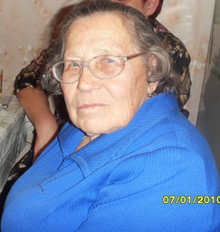
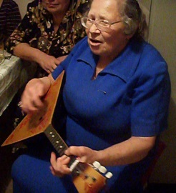
25. Радюк Лилия:
Со слов бабушки Фетисовой Марии Ивановны: «В 1941 г. я окончила 8 классов. Нас мобилизовали на курсы трактористов прямо при тракторной мастерской.
Мы изучали до обеда теорию по рисункам, после обеда сразу в цеха ремонтировать трактора. А мне в августе исполнилось 15 лет. И осенью я уже была трактористской в селе Тихорут Куйтунского района. Весной сеяли, боронили, пахали. А опыта было мало. Зимой я своим трактором крутила лесопилку. Трактора работали на берёзовых чурочках. В свободное время вязали чулки, варежки, платки, ведь тогда ничего не продавали. А в мае 1945 г. мне тракторной ручкой зубы вышибло. Заплакала от обиды – война кончилась, а мне зубы выбило… Работали с темна до темна, а ещё и на вечёрку сходить охота. А утром на работу идёшь и засыпаешь. А дорога не ровная, оступишься одной ногой и проснёшься, потом опять идёшь, начинаешь засыпать, оступишься и проснёшься».

Slide 41
26. Самойленко Павел: «Дед, отец моего отца, Самойленко Василий Евгеньевич родился 31 декабря 1916 года в селе Торчино Житомирской области – украинец. Его родители Евгений Васильевич и Палагея Антонова. Когда началась Великая Отечественная война, они жили на Украине. Дед был офицером и сразу попал на фронт. В то время дед уже был женат и имел двоих сыновей. Петю и Колю. Когда фашисты захватили Украину, его первую жену Олю повесили. Дед со своим полком попал в окружение, почти все погибли. Он был ранен в голову, грудь и ногу, попал в плен, хотели расстрелять, но немецкий офицер передумал и решил отправить в лагерь для военнопленных. Деду еще нескольким людям, через несколько дней помогли бежать местные жители. Его долго прятала и лечила одна семья. За это время он переболел тифом и чуть не умер. Когда немного поправился, ушел к партизанам. Партизанил соединение с Красной Армии. Воевал до победы над фашистами. Окончательно демобилизовался в 1948 г. Поехал в гости к брату в Зиму. Здесь он познакомился с моей бабушкой Анной Васильевной. И они поженились. У них родилось пятеро детей – два сына и одна дочка. Старший сын умер в детстве. Мой отец, Евгений Васильевич - старший из их детей. Дед был сильным, но израненным человеком. Умер 13 марта 1965 г. Хотя ему было всего 49 лет. Бабушка умерла 6 июня 2004 г.».

Slide 42
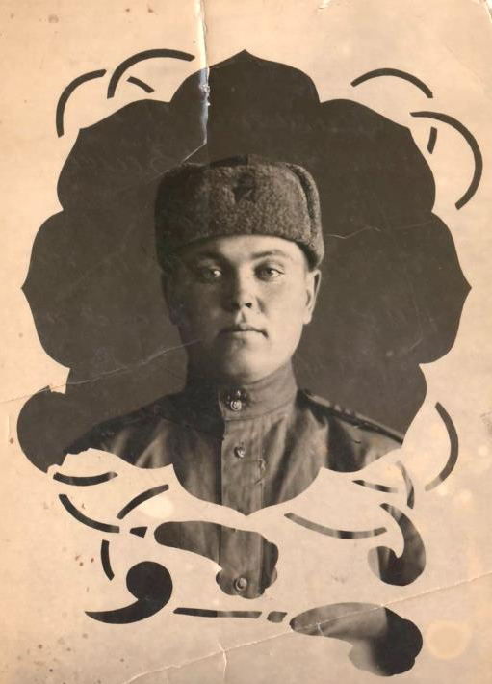
27. Селезнёв Иван:
«Когда началась война с Японией, Георгий Максимович получил под своё начало отделение, а потом стал помощником командира взвода. Путь из Дацана до Маньчжурии солдаты прошли пешком. Десантному батальону, в котором служил Георгий Максимович, была поставлена задача – форсировать реку Аргунь и поддерживать переправу основных сил. Японцы отчаянно сопротивлялись, десантникам приходилось выбивать их из укрепленных районов. Вот так с боями продвигалось русское воинство к городу Хайлару, а заем к Цицикару. Здесь и встретили победу».

Slide 43
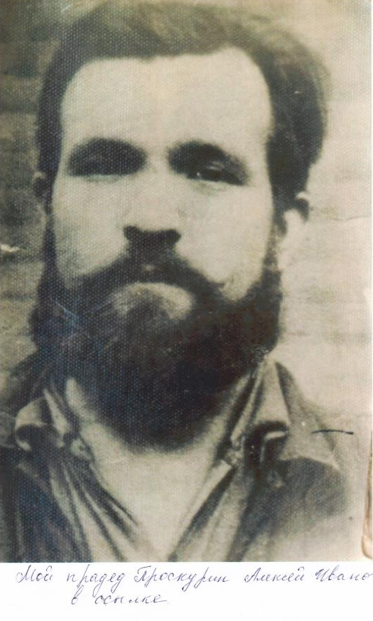
28. Слепнёв Иван:
«Моего прадеда звали Проскурин Алексей Иванович. Он родился в 1910 г. 31 марта в Орловской области в селе рогатик в крестьянской семье. Жили его родители зажиточно, держали много скота и имели свою молотилку и маслобойню. До войны он женился на самой красивой девушке села, то есть на моей прабабушке Евдокии. Родились у них две дочери Валя и моя бабушка Зоя. В 1941 г. Алексея Ивановича забрали на фронт. Во время войны он попал в плен. А после войны был репрессирован и сослан в Сибирь на солерудник в город Усолье-Сибирское. Отработав какое-то время, отсылают его в Бурят-Монгольскую республику на реку Витим. Там он занимался сплавом леса. Ему был запрещён выезд на родину и переписка с ровесниками. Он навсегда остался в Сибири».

Slide 44
29. Ступина Жанна: «Моя бабушка – Ступина Раиса Сергеевна родилась в 1935 г. 24 мая в Тамбовской области в простой рабочей семье. Когда ей исполнилось 6 лет началась Великая Отечественная война. Тогда её детство закончилось. На её маленькие плечи легла большая ответственность за хозяйство. Так как у них была корова, за счёт этой коровы они и выжили. Молочную продукцию они обменивали на материалы и некоторые продукты.
Окромя бабушки в их семье было ещё трое детей. Проявив свои возможности в рукоделии (вышивание, вязание и пряжа шерсти), она могла их продавать и обменивать на картофель. Мама бабушки работала в пекарне не покладая рук, пекла хлеб на фронт. Отец ушёл на войну. И на их судьбу выпала нелёгкая доля. В 1943 г. её отец был дважды ранен. В первый раз в спину осколками от мины, второй – в руку.
Школьное обучение не было лёгким, потому что школа находилась в пяти километрах от деревни. Ходили пешком, не пропуская ни одного дня, училась средне, закончила семь классов».

Slide 45
30. Таратун Евгения (уч-ся 7б класса) со слов своей бабушки Крутиковой Людмилы Ивановны. История о моем дедушке – Лаврентии Крутикове. Родился в 1924. в селе Буря. Вырос в большой семье. Маму звали Мария Дмитриевна Крутикова
Работал в колхозе трактористом. Пошел в армию в 1942 году. Под Челябинском он стал управлять танком «Т34». Воевал на знаменитой Курской дуге. Сражение длилось три дня. Дошел до Кёнигсберга. После войны вернулся в колхоз, стал управляющим. Было семь детей. Похоронен в селе Буре, ему поставлен памятник. За жизнь получил много наград. И сейчас его имя находится в Георгиевском зале Кремля.

Slide 46
31. Ташпаев Александр (ученик 8а) и Ташпаев Максим (выпуск 2008): «Ее звали Дробот Фёкла Кузьминична. Она родилась в 1916 году, в селе Берестяге Гайворонского района Одесской области. Когда началась война, моей прабабушке было 25 лет. Она и как все мирные жители села работала в колхозе дояркой. Когда в 1941 году на Украинскую землю спустили немецкие оккупанты. Она стала помогать партизанам в тылу врага. Один из зимних дней в одну хату зашли полицаи их там набралось очень много моя прабабушка , принесла им много самогон. Когда они все напились, она подожгла дом и убежала. На утро все село подняли и пытали, где Фёкла, но никто из селян не говорил где она. У нее была маленькая дочка, это была моя бабушка. Немцы вытащили ее без одежды (ей на тот момент было семь месяцев). И так продолжалось три дня и три ночи.

Slide 47
31. Ташпаев Александр (ученик 8а) и Ташпаев Максим (выпуск 2008): Но никто не выдал ее. Прошло два года. 18 сентября 1943 года фашисты напали на след партизан, завязался бой, он продолжался с 7.30 до 2.30 часов с превосходящей силой фашистов численностью свыше 2 тысяч человек. В темноте многим партизанам удалось выйти из окружения, но потеряли два человека, среди них была моя прабабушка. Во время отступления ее смертельно ранило. Ее партизаны закидали ветками, а через год ее перезахоронили. Она была в отряде знаменитого командира партизанского отряда, Максима Сергеевича Корнейчука. Была написана книга про Корнейчука и про мою прабабушку, под названием « Солдат защищает родину». Про неё однополчане написали очень много стихов про отвагу, мужество. В отряде ее все уважали и гордились. Было написано очень много статей про их отряд. После войны её наградили посмертно орденом Великой Отечественной войны 1-й степени».

Slide 48
32. Фалеев Николай Олегович (выпуск)
«Николай Трофимыч. Он родился а 1924 году, а именно в Николу (19 декабря), в семье коренных жителей деревни (Трофима Иннокентьевича и Матрёны Ефимовны), не один век в этих местах сеявшей, убиравший хлеб, державший скотину, промышлявший зверя и птицу, кто знает как сложилась бы семья отца, если бы в 1938 году не арестовали деда. Осталась бабушка с семью детьми, самому старшому было 14 лет, он был за мужика в доме.
Всё было бы терпимо если бы Матрёну Ефимову не исключили из колхоза как жену, врага народа…Чтобы как-то прокормить детей ходила она на поденку по соседним деревням

Slide 49
. Его отца Николая Гамаюнова, призвали в армию, зимой 1943 года. Войсковая часть в которую он попал стояла долго в Забайкалье, на 77 разъезде в резерве на случай нападения Японии. После победы Германии предстояла война с Японией. Отец бы участником разгрома Квантунской армии в Маньчжурии, Хайлорском управлении, в составе особого отдельного батальона. Его ратный труд отметили медаль за боевые заслуги. За семь с половиной лет наложился отпечаток на его внешность и привычки: собран, подтянут, всегда суров с виду. Не многословен, но решителен. В душе своей он так и остался «солдатом 9-той роты» до конца жизни».

Slide 50
33. Фомин Сергей (выпуск): «Мой дед Борисов Николай Ильич родился в 1928 г. в с. Глинки Зиминского района. Закончил всего три класса школы. Началась война, с четырнадцати лет начал работать в колхозе, пас лошадей».

Slide 51
34. Фурсов Дмитрий (выпуск): «В Воронежской области проживал мой дед Фурсов Сергей Прохорович. Родился он в 1902 в школу не ходил, но читать, писать умел. Когда был маленьким, помогал отцу пасти скот. Потом работал на ферме, в лесхозе в Воронежской области. Его жена работала на ферме. Когда началась война, он выводил раненых с фронта. Во время войны жена умерла от болезни. И остался дед с четырьмя детьми. После войны развели хозяйство».

Slide 52
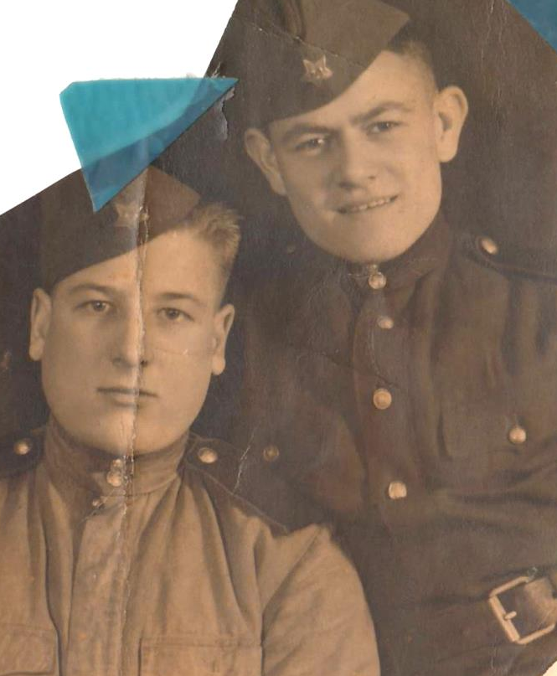
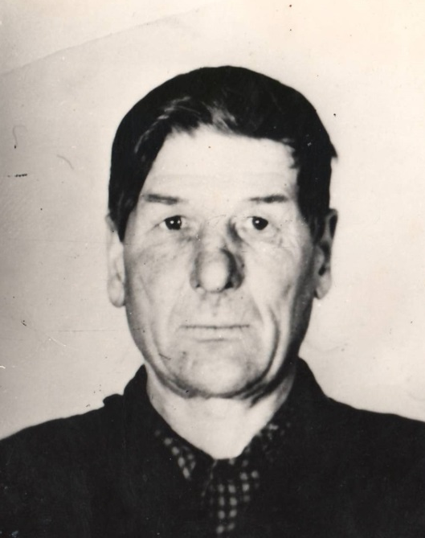
35. Чернышёв Никита (выпуск 2011):
«Василий Семёнович родился в 1923 г. в д. Большой Воронеж Зиминского р-на Иркутской обл. в семье крестьянина. На фронт ушёл в первые дни войны 1941 г. Служил в десантных войсках рядовым.
Имел ранение, был в плену у немцев два раза. Со слов деда, кормили наших солдат картофельными отчистками или брюквой, которые высыпали в корыто и заливали водой. В немецком лагере каждый день на расстрел выводили по десять человек, однажды в десятку попал и он. Их выстроили перед ямой, Василий Семенович в яму упал раньше, чем немцы открыли огонь. Целый день он пролежал в яме с трупами, а ночью бежал. Домой на Василия Семеновича приходили похоронки, и родственники уже не надеялись увидеть его живым. Когда после войны он приехал домой, на памятнике в селе было написано его имя. Умер мой прадед 9 мая 1983 года».

Slide 53
36. Шевчук Дмитрий: «Когда началась, война мой прадед Осип Корней, ушел с братом Стефаном Корнеевич. Воевал в Конной артиллерии, т.е. подвозил на лошадях заряды для тяжелой артиллерии и дошел до Польши. Но, а его брат Стефан латал на самолете, и война у него закончилась под Орлом. Там фашисты его сбили и он погиб. Прадед Осип Корнеевич после возращения с войны был сильно ранен, долго находился в госпитале и дома еще долго лечился, а так же работал в колхозе».

Slide 54
37. Шишлянникова Ирина (выпуск) со слов своего отца: «22 июня по радио объявили о начале войны. Все мужчины деревни Шишлянниково ушли на фронт. .. У нас остались только старики, женщины и дети. Мы ходили собирали крапиву и лебеду. Найти грибы и ягоды было большой радостью. Хлеб и картошку мы отправляли на фронт… После войны домой вернулись почти мужики все, кроме моего папы и ещё нескольких человек. Мама получила известие о том, что он пропал без вести, долго плакала, надеялась, что он жив всё-таки скоро вернётся. К концу войны мне было всего 8 лет».

Slide 55
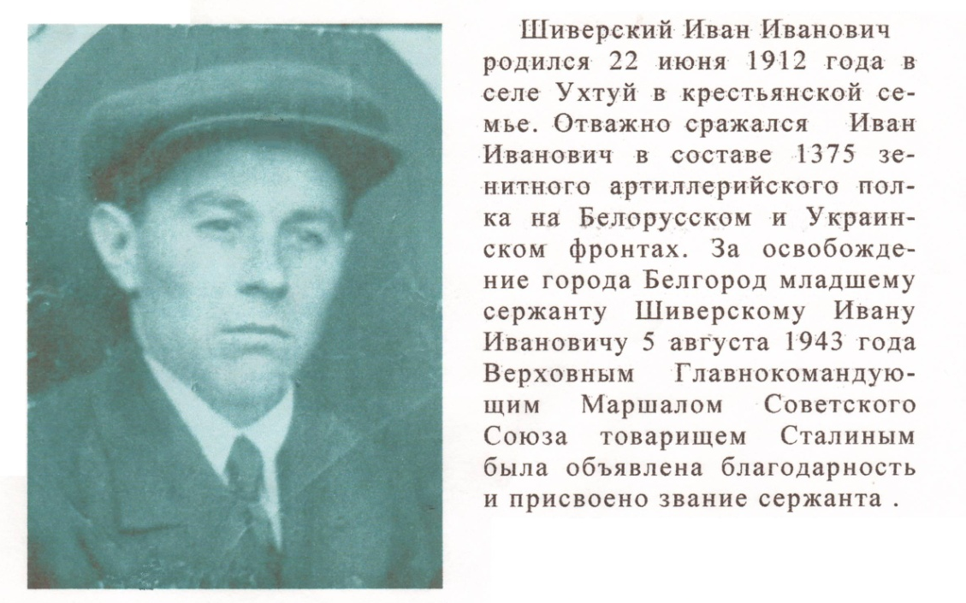

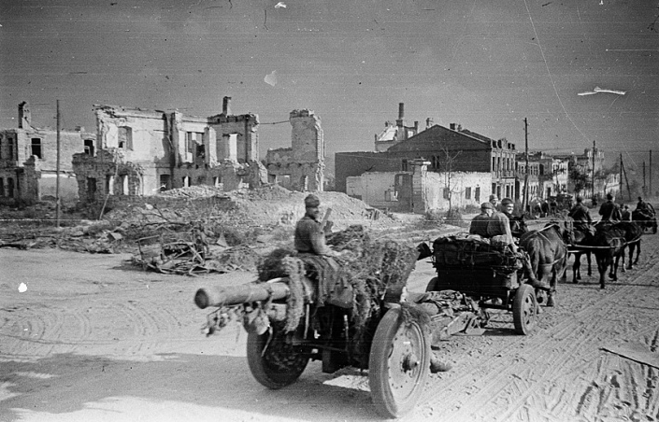
Шиверский Иван Иванович
Освобождение Белгорода. Неизвестные советские кадры 1943 года

Slide 56
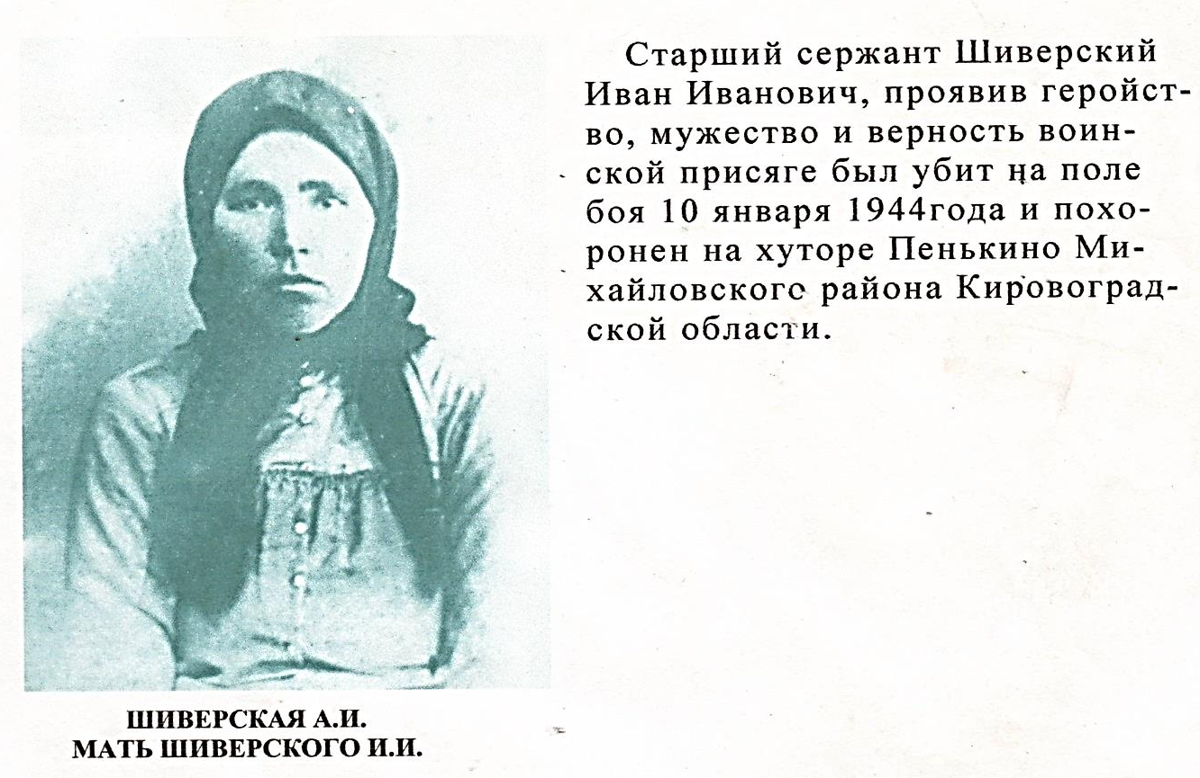
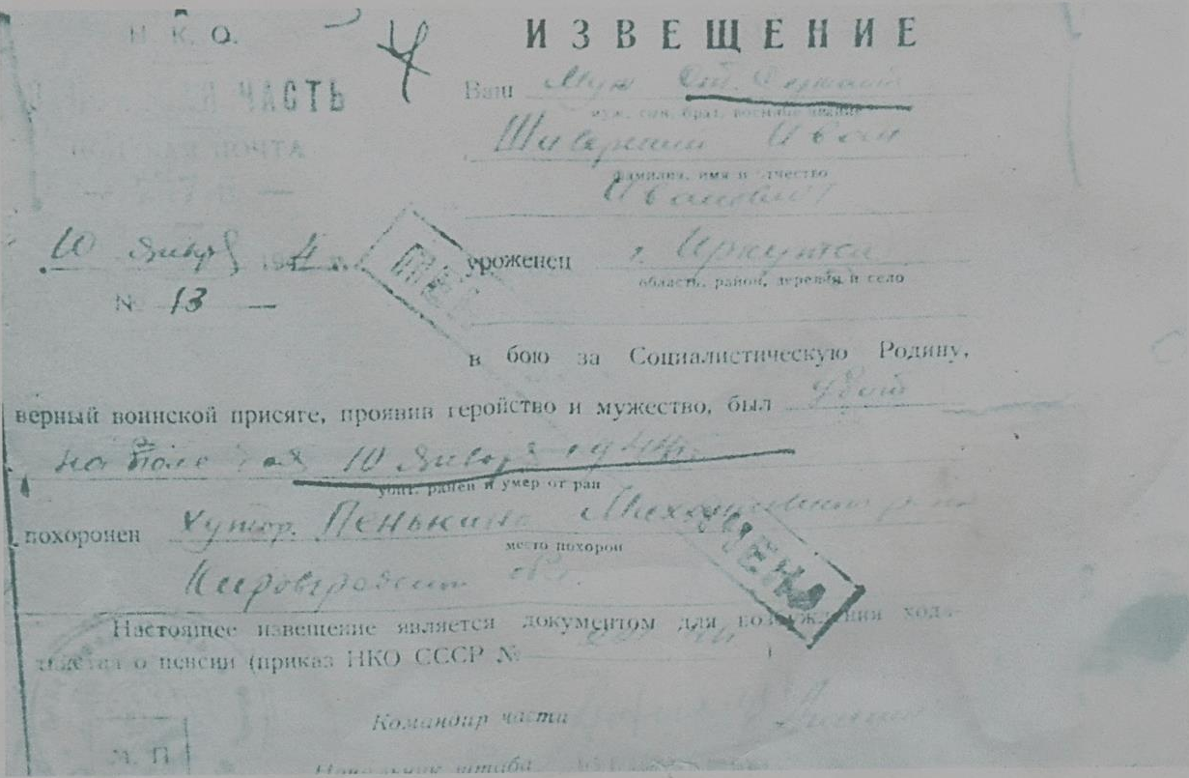

Slide 57
Ковтун Анастасия
Моего прадедушку звали Погодаев Василий Михайлович. Родился он 19 августа 1922 года, в крестьянской семье, в поселке Качуг Иркутской области. Когда началась война, его призвали защищать Родину, он воевал в составе Сибирской дивизии, которая была направлена на Сталинградский фронт. В то время там шли тяжёлые кровопролитные бои. Участвовал в боях на Курской дуге, на Воронежском фронте. Курская битва — это грандиозная битва в Великой Отечественной войне. На линии в 500 км с лишним сражалось около 4 миллионов человек, свыше 13 тысяч танков, 69 тысяч орудий и миномётов, до 12 тысяч самолётов. Пятьдесят дней, с 5 июля по 23 августа 1943 года продолжалась Курская битва. На одной из битв Курской дуги мой прадедушка был ранен в ногу. После госпиталя вернулся опять на фронт. Закончил войну в Кёнигсберге.
Домой он вернулся в 1946 году с рядом медалей и орденов на груди. За многочисленные заслуги перед Родиной прадедушка имеет: орден Красной Звезды, медали «За отвагу», «За боевые заслуги». В 1947 году прадедушка женился. С моей прабабушкой они прожили 32 года. Они вырастили пятерых детей. Старшая их дочь - моя бабушка, которая сохранила некоторые документы, фотографии прадеда.
Светлая память ему!!! Мы помним его и гордимся!!!

Slide 58
БЛАГОДАРИМ
ЗА ВНИМАНИЕ !

